Slide 1
农村急诊救治关键技术集成
与应用示范研究
国家十二五科技支撑
课题负责人 ：孙英贤
课 题 组：王 军

Slide 2
④急性缺血性脑卒中
诊断与治疗关键技术
国家十二五科技支撑

Slide 3
一、院前处理
院前处理的关键是迅速识别疑似脑卒中患者并尽快送到医院。
（一）院前脑卒中的识别
若患者突然出现以下症状时应考虑脑卒中的可能：
    ①一侧肢体(伴或不伴面部)无力或麻木；
    ②一侧面部麻木或口角歪斜；
    ③说话不清或理解语言困难；
    ④双眼向一侧凝视；
    ⑤一侧或双眼视力丧失或模糊；
    ⑥眩晕伴呕吐；
    ⑦既往少见的严重头痛、呕吐；
    ⑧意识障碍或抽搐。

Slide 4
一、院前处理
（二）现场处理及运送
现场急救人员应尽快进行简要评估和必要的急救处理，包括：
    ①处理气道、呼吸和循环问题；
    ②心脏观察；
    ③建立静脉通道；
    ④吸氧；
    ⑤评估有无低血糖。
应避免：
    ①非低血糖患者输含糖液体；
    ②过度降低血压；
    ③大量静脉输液。
应迅速获取简要病史，包括：①症状开始时间；②近期患病史；③既往病史；④近期用药史。
应尽快将患者送至附近有条件的医院(能24 h进行急诊CT检查)。

Slide 5
二、急诊室诊断及处理
（一）急诊室诊断
1．病史采集和体格检查：尽快进行病史采集和体格检查。
2．诊断和评估步骤：
    (1)是否为脑卒中?注意发病形式、发病时间，排除脑外伤、中毒、癫痫后状态、瘤卒中、高血压脑病、血糖异常、脑炎及躯体重要脏器功能严重障碍等引起的脑部病变。进行必要的实验室检查。
    (2)是缺血性还是出血性脑卒中?除非特殊原因不能检查，所有疑为脑卒中者都应尽快进行脑影像学(CT或MRI)检查，排除出血性脑卒中、确立缺血性脑卒中的诊断。
    (3)是否适合溶栓治疗?发病时间是否在4.5或6 h内，有无溶栓适应证。

Slide 6
二、急诊室诊断及处理
（二）处理
应密切监护基本生命功能，例如：
    气道和呼吸
    心脏监测和心脏病变处理
    血压和体温调控。
需紧急处理的情况：
    颅内压增高，
    严重血压异常，
    血糖异常
    体温异常
    癫痫等。

Slide 7
三、急性期诊断
脑卒中的评估和诊断包括：病史和体征、影像学检查、实验室检查、疾病诊断和病因分型等。
1、病史和体征
1）病史采集：询问症状出现的时间最为重要。其他包括神经症状发生及进展特征，心脑血管病危险因素，用药史、药物滥用、偏头痛、疴性发作、感染、创伤及妊娠史等。
2）一般体格检查与神经系统体检：评估气道、呼吸和循环功能后，立即进行一般体格检查和神经系统体检。
3）可用脑卒中量表评估病情严重程度。常用量表有：(1)中国脑卒中患者临床神经功能缺损程度评分量表。(2)美国国立卫生院脑卒中量表。

Slide 8
三、急性期诊断
2、脑病变与血管病变检查
1）脑病变检查：
    (1)平扫CT：急诊平扫CT可准确识别绝大多数颅内出血，并帮助鉴别非血管性病变(如脑肿瘤)，是疑似脑卒中患者首选的影像学检查方法。
    (2)多模式CT：灌注CT可区别可逆性与不可逆性缺血，因此可识别缺血半暗带。但其在指导急性脑梗死治疗方面的作用尚未肯定。
    (3)标准MRI。
    (4)多模式MRI：包括弥散加权成像(DWI)、灌注加权成像(PWI)、水抑制成像(FLAIR)和梯度回波(GRE)等。
2）血管病变检查：颅内、外血管病变检查有助于了解脑卒中的发病机制及病因，指导选择治疗方案。常用检查包括：
    颈动脉双功超声
    经颅多普勒(TCD)
    磁共振血管成像(MRA)
    CT血管成像(CTA)
    数字减影血管造影(DSA)等。

Slide 9
三、急性期诊断
3、诊断
急性缺血性脑卒中的诊断可根据：
  (1)急性起病；
  (2) 局灶性神经功能缺损，少数为全面神经功能缺损；
  (3)症状和体征持续数小时以上(溶栓可参照适应证选择患者)；
  (4)脑CT或MRI排除脑出血和其他病变；
  (5)脑CT或MRI有责任梗死病灶。

Slide 10
四、急性期治疗
（一）一般处理：
  (1)吸氧与呼吸支持；
  (2)心脏监测与心脏病变处理；
  (3)体温控制；
  (4)血压控制；
  (5)血糖控制；
  (6)营养支持

Slide 11
四、急性期治疗
（二）特异性治疗
1、改善脑血循环：
  （1）溶栓：溶栓治疗是目前最重要的恢复血流措施，重组组织型纤溶酶原激活剂(rtPA)和尿激酶(UK)是我国目前使用的主要溶栓药，目前认为有效抢救半暗带组织的时间窗为4.5 h内或6 h内。
  （2）抗血小板。
  （3）抗凝。
  （4）降纤。
  （5）扩容。
  （6）扩张血管。
2、神经保护：理论上，针对急性缺血或再灌注后细胞损伤的药物(神经保护剂)可保护脑细胞，提高对缺血缺氧的耐受性。
3、中医中药

Slide 12
五、农村居民健康干预工程
进行农村居民健康管理与心脑血管病高危人群筛查。
  1 ）示范县遴选要求：
  筛查人数为2万人。
  为保证高危人群筛查效果，要求示范县选择符合条件的村或乡进行农村居民健康管理与高危人群筛查。
  参加筛查的人数大于当地常住人口总数的85%
Notes:
这个是全人群基地建设。

Slide 13
五、农村居民健康干预工程
进行农村居民健康管理与心脑血管病高危人群筛查。
2 ）筛查范围：
脑卒中患者的筛查。
心、脑血管病易患因素筛查：高血压、糖尿病、高血脂、大量吸烟史、中心性肥胖等。
Notes:
这个是全人群基地建设。

Slide 14
五、农村居民健康干预工程
进行农村居民健康管理与心脑血管病高危人群筛查。
  3）筛查方法：
  病史采集
  体格检查
  免费验血
  免费检查等项目。
Notes:
这个是全人群基地建设。

Slide 15
五、农村居民健康干预工程
进行农村居民健康管理与心脑血管病高危人群筛查。
  4）高危人群干预 ：
  通过健康宣教、低成本药物治疗等方式
  对筛查出的急诊急救高危人群进行治疗或指导
  实现农村急诊急救从治病为主向预防为主转变
  从而降低急性心脑血管事件的发病率和死亡率
  部分贫困地区进行免费的药物干预。
Notes:
这个是全人群基地建设。

Slide 16
五、农村居民健康干预工程
进行农村居民健康管理与心脑血管病高危人群筛查。
  5）长期随访与合作：
  对高危人群和患者进行8~10年的随访
  可随时通过远程会诊系统，对农村示范县各级医疗卫生机构提供技术指导
  专家提供长期咨询并参与社区疾病管理
  降低急性心、脑血管事件的发病率和死亡率。
Notes:
这个是全人群基地建设。

Slide 17
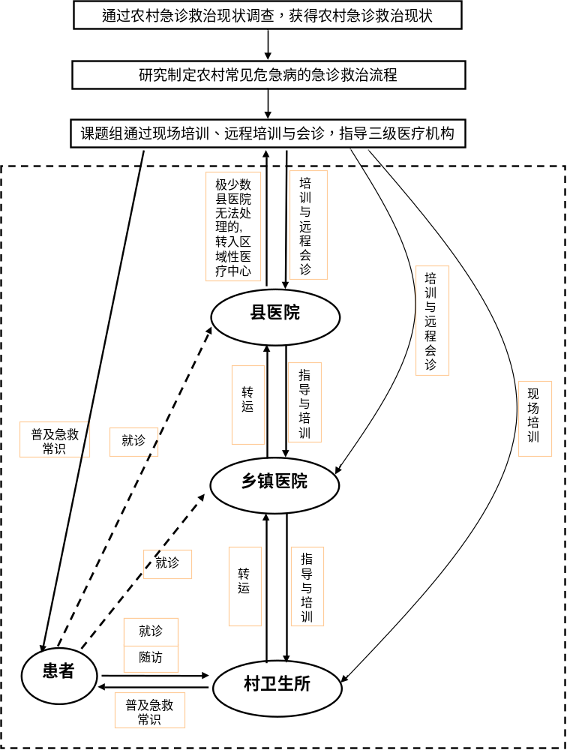
六、脑卒中诊治技术路线

Slide 18
七、课题实施预期产生的经济社会效益
提高农村急诊救治抢救成功率，减少急诊救治死亡率
缩短当地急诊急救半径
全面提升农村三级医疗卫生机构急诊救治水平。
到2014年，示范县农村急诊病人抢救成功率较2012年预期提高20%。
对居民进行健康宣教，培训村民2万人次
示范县急诊急救常识知晓率达到80%~90%
培训：培养医生2000人次
急性心、脑血管事件的发病率和死亡率明显下降

Slide 19
谢谢！
请各位领导专家指正！

